Slide 1
Chapter 3
Bootstrap & Special HTML Tags
Dr. Ahmad Al-Sabhany

Slide 2
Outline
JavaScript Introduction
A Quick Guide to learn JavaScript
Responsive Web Design
Introduction to Bootstrap
A Tag Style

Slide 3
JavaScript Introduction
JavaScript is the world's most popular programming language.
JavaScript is the programming language of the Web.
JavaScript is easy to learn.
This tutorial will teach you JavaScript from basic to advanced.
Where to start on js?
Must visit: https://www.w3schools.com/js/default.asp

Slide 4
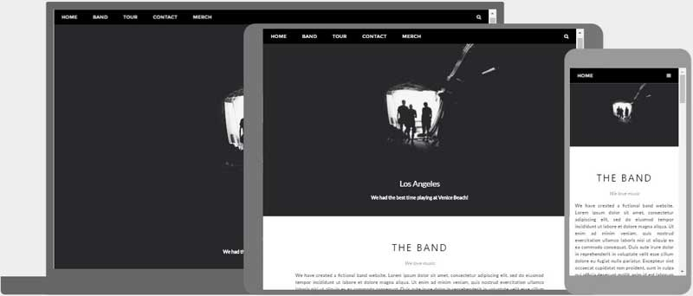
Responsive Web Design

Slide 5
Responsive Web Design
What is Responsive Web Design?
Responsive Web Design is about using HTML and CSS to automatically resize, hide, shrink, or enlarge, a website, to make it look good on all devices (desktops, tablets, and phones):
To create a responsive website, add the following <meta> tag to all your web pages:
<meta name="viewport" content="width=device-width, initial-scale=1.0">
https://www.w3schools.com/html/html_responsive.asp

Slide 6
Responsive Web Design
Example: https://www.w3schools.com/html/tryit.asp?filename=tryhtml_responsive_picture
<!DOCTYPE html>
<html>
<head>
<meta name="viewport" content="width=device-width, initial-scale=1.0">
</head>
<body>
<h2>Show Different Images Depending on Browser Width</h2>
<p>Resize the browser width and the image will change at 600px and 1500px.</p>
<picture>
<source srcset="img_smallflower.jpg" media="(max-width: 600px)">
<source srcset="img_flowers.jpg" media="(max-width: 1500px)">
<source srcset="flowers.jpg">
<img src="img_flowers.jpg" alt="Flowers" style="width:auto;">
</picture>
</body>
</html>

Slide 7
Homework
Study example: https://www.w3schools.com/html/tryit.asp?filename=tryhtml_responsive_picture
Q1) What is the meta tag that enable the screen width view?
Q2) what is the code that enable the switch in page views in different screens?
Q3) How to enable a css condition using @media?
Q4) Is is possible to change the background image based on the @media?
Q5) Write an example that show that you can provide multiple views based on the screen width.

Slide 8
A Tag Style
The four links states are:
a:link - a normal, unvisited link
a:visited - a link the user has visited
a:hover - a link when the user mouses over it
a:active - a link the moment it is clicked

Slide 9
A Tag Style
Example : https://www.w3schools.com/css/tryit.asp?filename=trycss_link
<!DOCTYPE html>
<html>
<head>
<style>
/* unvisited link */ a:link { color: red;}
/* visited link */ a:visited { color: green;}
/* mouse over link */a:hover { color: hotpink;}
/* selected link */a:active { color: blue;}
</style>
</head><body>
<h2>Styling a link depending on state</h2>
<p><b><a href="default.asp" target="_blank">This is a link</a></b></p>
<p><b>Note:</b> a:hover MUST come after a:link and a:visited in the CSS definition in order to be effective.</p>
<p><b>Note:</b> a:active MUST come after a:hover in the CSS definition in order to be effective.</p>
</body></html>

Slide 10
Homework
أنت مطالب بإعداد موقع على شبكة
الإنترنت لمنظمة وهمية لرعاية الأيتام تسمى "كافل" ، باللغة
العربية أو الإنجليزية ، ويجب أن يغطي الموقع المتطلبات التالية:
1. موقع الويب ثابت بناءً على عناصر Bootstrap ، ولا يحتاج
إلى محتوى ديناميكي
2. يجب أن يكون للموقع شعار مناسب
3. يجب أن يكون الموقع متجاوبًا
4. يستخدم موقع الويب عرض شرائح للصور (دائري)
5. يتكون موقع الويب من 5 صفحات على الأقل (الصفحة الرئيسية
، والرسالة ، والمشاريع ، والتبرع ، والاتصال بنا)
6. يجب أن تتضمن الصفحة الرئيسية مجموعة من الصور المتحركة سلايدر
7. يجب أن تغطي الصفحة الرئيسية مدونة اخبار بأحدث
الإنجازات
8. يجب أن تتضمن صفحة المهمة صورة غلاف توضح العمل الخيري
9. يجب أن تحتوي صفحة التبرع على نمط "الخروج" مع
التسمية والأوصاف المناسبة
10. يجب أن تتضمن صفحة المشاريع ألبومًا يتكون من ثلاثة
عناصر على الأقل
11. يجب أن تتضمن صفحة الاتصال بنا رقم هاتف وبريد إلكتروني
ونموذج اتصال
12. يجب أن تكون جميع الصور مناسبة (من Google)
13. نقدر إضافة النص المناسب (من Google)

Slide 11
Show Case
Try it Yourself !
alsabhany@uoa.edu.iq

